Slide 1
ФГБОУ ВПО ПЕРМСКИЙ ГОСУДАРСТВЕННЫЙ НАЦИОНАЛЬНЫЙ ИССЛЕДОВАТЕЛЬСКИЙ УНИВЕРСИТЕТ
Кафедра поисков и разведки полезных ископаемых
А.Г. Попов
ГЕОЛОГО-ЭКОНОМИЧЕСКАЯ ОЦЕНКА
МЕСТОРОЖДЕНИЙ ТВЕРДЫХ
ПОЛЕЗНЫХ ИСКОПАЕМЫХ
5. Горнотехническое обоснование кондиций
г. Пермь, 2018-19 гг.

Slide 2
Необходимо определить:
1. Рациональный способ разработки месторождения.
2. Систему вскрытия и разработки.
3. Производительность по добыче полезного ископаемого.
4. Потери, разубоживание.
5. Эксплуатационные запасы.
6. Сроки работы предприятия по до­быче полезного ископаемого.
Учитываются все попутные компоненты и полезные ископаемые.

Slide 3
1. Рациональный способ разработки месторождения.
Существует 5 способов разработки.
Открытый.
Подземный.
Подземное выщелачивание.
Комбинированный способ (одновременно открытый и подземный, последовательно открытый и подземный, последовательно или параллельно открытый и подземным выщелачиванием).
Подводный.
Гидромеханизированный способ разработки с помощью гидромониторов является разновидностью открытого способа разработки.

Slide 4

Выбор открытого или подземного способа разработки или комбинированного способа разработки
проводится аналитически с использованием граничного (предельного) коэффициента вскрыши:
${К }_{}^{п}$ $вск$ = $\frac{С_{п}−С_{0}}{С_{вск}}$ ,
${ С}_{п}$ - себестоимость добычи полезного ископаемого при подземном способе разработки,
$С_{0}$ - себестоимость добычи полезного ископаемого при открытом способе разработки,
$С﷮вск$ – себестоимость вскрыши.
Часто применяются удельные себестоимости на 1 т или 1 м³.
При этом общая себестоимость добычи:
$$С_{пи} = С_{п}+ С_{о}$$
К _{вск} < ${К }_{}^{п}вск$ - открытый способ разработки
К _{вск} > ${К }_{}^{п}вск$ - подземный способ разработки

Slide 5
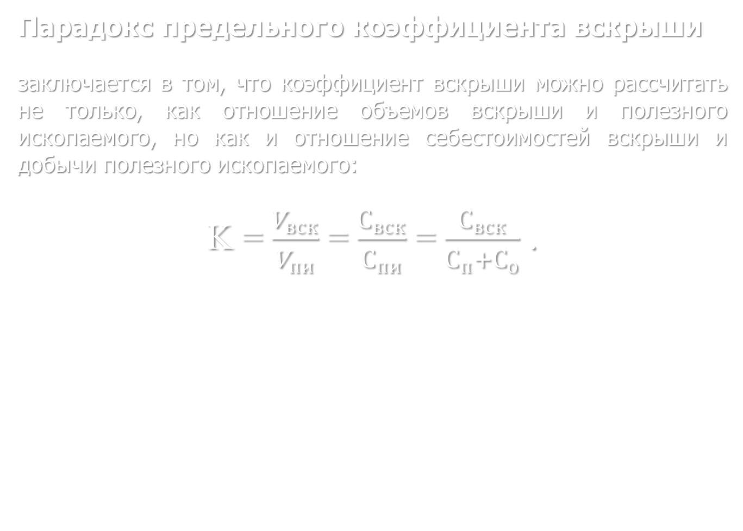
Парадокс предельного коэффициента вскрыши
заключается в том, что коэффициент вскрыши можно рассчитать не только, как отношение объемов вскрыши и полезного ископаемого, но как и отношение себестоимостей вскрыши и добычи полезного ископаемого:
K = $\frac{V_{вск}}{V_{пи}}$ = $\frac{С_{вск}}{С_{пи}}$ = $\frac{С_{вск}}{С_{п}+С_{о}}$ .
${При С}_{п}=С_{0}$ ${, К }_{}^{п}$ $вск$ = 0
это может являться, как отсутствием вскрыши, так и равенствами вскрыши и массой (объемом) добычи или м.б. условием комбинированного способа отработки.

Slide 6

Для того, что бы избежать расчетов себестоимости подземной разработки, которую часто трудно определит,
для расчета граничного (предельного) коэффициента вскрыши применяют различные формулы, которые основаны на выражение:
${К }_{}^{п}$ $вск$ = $\frac{Ц−С_{пи}}{С_{вск}}$ = $\frac{Ц − С_{п}+С_{о}}{С_{вск}}$ ,
Ц – цена единицы полезного ископаемого.

Slide 7
Дополнительно.
Контурный коэффициент вскрыши, коэффициент вскрыши по уступам или горизонтам определяется из отношения объема вскрышных пород, прирезаемых к карьеру при увеличении его глубины в процессе проек­тирования на один слой (уступ), к объему полезного ископаемого в этом слое.
В этом случае для горизонтов и уступов рассчитываются свои предельные коэффициенты вскрыши…
Так же рассчитывается средний эксплуатационный коэффициент вскрыши, как среднее арифметическое по горизонтам, уступам, выемочным единицам.

Slide 8
Выбор разработки скважинным способом (геотехнологическим методом, подземным выщелачиванием)
основан на трех основных условиях месторождения:
Полезное ископаемое или полезный компонент можно перевести в раствор при его естественным геологическом состоянии с возможностью транспортирования этого раствора на поверхность с последующим извлечением из него полезного ископаемого или полезного компонента.
Благоприятные гидрогеологические условия, позволяющие закачивать в раствор с реагентами в недра, а так же УПВ или их отсутствие и коэффициент фильтрации.
Благоприятные инженерно-геологические условия, трещиноватость, содержание глинисто-алевритовой фракции, а сейсмичность, криогенные условия.

Slide 9
Выбор подводной разработки
основан на условии нахождения полезного ископаемого на дне водного объекта.
Различают следующие способы подводной разработки:
С помощью землесосного снаряда.
Дражный.
Экскаваторный с использованием специальных судов.
Скважинами с морских платформ.

Slide 10
2. Система вскрытия и разработки.
Зависит от выбранного способа разработки.
Открытый способ разработки.
При открытой разработке вскрытие и разработка полезного ископаемого осуществляется путем заложения карьера с использованием необходимой горной техники и транспорта.
Расчет заложения карьера основан на курсе Горного дела и проектируется от предполагаемого горизонта дна карьера с максимально полной разработкой полезного ископаемого.
При заложении карьера определяются его параметры с учетом вариантов бортовых содержаний.

Slide 11
Горно-подготовительные работы (ГПР) -
это горные работы, заключающиеся в подготовке горных пород к выемке полезного ископаемого.
В состав ГПР при открытой разработки входят:
- работы по обеспечению мер осушения (руслоотволящие и нагорные канавы, дамбы и пр.),
вскрышные работы,
подготовка производственной площадки под обогатительное оборудование.
В состав ГПР при подземной разработке входят:
вскрышные подготовительные горные выработки,
технологические специальные горные выработки: штреки, шурфы и пр. для вентиляции, откаточные, для транспортировки полезного ископаемого, оборудования и людей и иные горные выработки.

Slide 12
Горно-капитальные работы (ГКР) -
это горные работы по разработке полезного ископаемого.
В состав ГКР входят:
разработка полезного ископаемого;
транспортировка полезного ископаемого на склад или фабрику,
рекультивация.

Slide 13

Для справки.
Коэффициент крепости пород (f) – это десятая или сотая часть от предела прочности породы на одноосное сжатие:
$$f=0,1σ_{сж.}^{пр.}, f=0,01σ_{сж.}^{пр.} .$$
В первом случае измерение проводятся в МПа во втором – в кгс/м², т.к. 1 МПа = 10,1972 кгс/м² , 10 кгс/см² = 0,98067 МПа. Горные породы по коэффициенту крепости разделены на 10 категорий крепости, названные шкалой Протодьяконова.
1 МПа = 106 Па = 102 т/м² на широте Земли в 40о; 1 Па = 1Н/м2 = 1Дж/м³; 1Н - сила, требуемая для сообщения телу массой один килограмм ускорения один метр в секунду, 1Н отвечает весу тела массой 102 г на широте в 40^{о}.

Slide 14
Система вскрытия и разработки составляет 4 производственных цикла
Вскрыша.
Разработка.
Транспортировка.
Рекультивация.

Slide 15
Вскрыша (система) в зависимости от мощности и типа пород или отложений м.б.:
бульдозерная,
бульдозерная- экскаваторная,
экскаваторная,
с помощью БВР,
подземными подготовительными горными выработками.
Из вскрыши формируются отвалы (терриконы). Предусматривается транспортировка вскрыши и ее хранение и строительство карьерных технологических дорог, а при подземных работах транспортировочных горных выработок с отнесением затрат на строительство к капитальным затратам.

Slide 16
Разработка полезного ископаемого:
разборки или отбивка механическая при f≤ 1 (или ≤ V категории по ЕНВ или ССН, или ≤ IV категории по СНиП);
отбивка БВР при f≥1 ÷ 20 (или ≥ V-XX категории по ЕНВ или ССН, или ≥ IV-XI категории по СНиП).
Система разработки:
бульдозерная с погрузкой и транспортировкой на передел или склад,
гидромеханизированная,
дражная,
БВР с погрузкой и транспортировкой на передел или склад,
подземными выемочными горными выработками с транспортировкой на гора.

Slide 17
Для выбранной и обоснованной системы разработки проводится расчет горной техники и транспорта в зависимости от количества смен в сутках.
Горная техника: бульдозера, экскаваторы, погрузчики, рыхрытели, копательные машины, подземные комбайны, землесосные снаряды, драги.
Транспорт: самосвалы, скрепера, конвеер, железные дороги, водный транспорт, пульпропроводы, трубопроводы.
Объем транспортировки прямо пропорционален производительности по добыче полезного ископаемого.

Slide 18
Рекультивация по способу:
технологическая,
биологическая.
По времени:
- постоянная с закладкой вскрыши в отработанное пространство,
- окончательная.

Slide 19
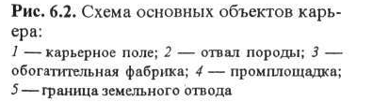

Slide 21
3. Производительность по добыче полезного ископаемого.
Определяется 3 двумя способами:
1. В зависимости от имеющегося в наличии обогатительного оборудования или действующего, ГОКа на котором будет проводится передел.
2. По лицензионному соглашению или техническому заданию.
3. Эмпирически.

Slide 22
Зависимость между величиной эксплуатационных запасов и продолжительностью работы рудника (Баранников, 2002)

Slide 23



По зависимости:
T = 6,46 (З_{э})^{0,25} = 6,46$\sqrt[4]{З_{э }}$
где Т – обеспеченность запасами
Это формула Тейлора:
T= к Q ^{0.25}, Т = к $\sqrt[4]{Зэ}$ ,
к= 6,5, когда Q или З_{э} в млн. т, к = 0,2, когда в тыс. т ,
или к=1
и производительность:
А = $\frac{Зэ}{T}$

Slide 24
4. Потери, разубоживание.
Потери рассчитываются 3 способами:
По аналогии (очень критически).
По инструкциям.
Прямым счетом.

Slide 25
Расчет потерь по аналогии применим только к стадии оценки.
Потери составляют:
при подземной разработке - 3-20% в зависимости от способа разработки, оставлении охранных целиков и подготовительных выработок,
при открытой разработке - 4-10%

Slide 26
Разубоживание (р) (ЦНИГРИ 2010) и потери (П) с дополнением автора
Разубоживание (р) (ЦНИГРИ 2010) и потери (П)
с дополнением автора
Средняя мощность рудных тел | Средние (типовые) значения разубоживания*
 | открытый способ | подземный способ
более 5 м | 9% | 10-12%
от 1,5 до 5 м | 11% | 20-30%
менее 1,5 м | 12-15% | 30-40%
Средняя мощность рудных тел | Средние (типовые) значения разубоживания*
 | открытый способ | подземный способ
более 5 м | 9% | 10-12%
от 1,5 до 5 м | 11% | 20-30%
менее 1,5 м | 12-15% | 30-40%
*содержание в разубоживающей массе условно принимается равным 0.
*содержание в разубоживающей массе условно принимается равным 0.
Средняя мощность рудных тел | Средние (типовые) значения потерь
 | открытый способ | подземный способ
более 5 м | 5% | 10%
от 1,5 до 5 м | 9% | 20%
менее 1,5 м | 10% | 30%
Средняя мощность рудных тел | Средние (типовые) значения потерь
 | открытый способ | подземный способ
более 5 м | 5% | 10%
от 1,5 до 5 м | 9% | 20%
менее 1,5 м | 10% | 30%
В расчетах ТЭП разубоживание и потери берутся в долях единицы.
В расчетах ТЭП разубоживание и потери берутся в долях единицы.

Slide 27
Классификация потерь
Потери полезного ископаемого определяются по двум классам:
1 – общекарьерные потери;
2 – эксплуатационные потери;
3 – транспортные потери;
4 – технологические потери ( не учитываются если имеется показатель извлечения).
Общекарьерные потери – часть балансовых запасов, теряемых в охранных целиках капитальных горных выработок, зданий, технических и хозяйственных сооружений, обеспечивающих нормальную и эффективную деятельность предприятия.
Эксплуатационные потери – часть балансовых запасов, теряемых в процессе эксплуатации карьера. Подразделяются на две группы.
Потери полезного ископаемого в массиве:
в бортах, в выработанном пространстве карьера;
на контактах рудного тела с вмещающими породами;
в местах выклинивания и сложной конфигурации залежи, у границ геологических нарушений.
Потери отделенного от массива полезного ископаемого:
в результате оставления полезного ископаемого на породных уступах;
в местах погрузки разгрузки складирования, на транспортных путях, при взрывных работах.

Slide 28

Расчет потерь и разубоживания по «ВНТП 35-86. Нормы технологического проектирования горнорудных предприятий цветной металлургии с открытым способом разработки»
При проектировании нового рудника значения эксплуатационных потерь и разубоживания определяются по формулам:
$П= П_{т}K_{m}K_{∆m}K_{h}K_{nq}, \%$
$Р= Р_{т}K_{m}K_{∆m}K_{h}K_{pq}, \%$
где Пт и Рт – значения потерь и разубоживания в % определяются по таблице;
$K_{m}, { K}_{∆m}, K_{h}, K_{pq}, K_{nq}$ - поправочные коэффициенты, учитывающие соответственно изменение мощности рудного тела, объема включений прослоев разубоживающих пород, высоту добычного уступа и отношение потерь к разубоживанию.

Slide 29
Определение Пт и Рт в %
Форма рудных тел | Угол падения рудных тел, град.
 | 0 | 1-5 | 6-10 | 11-15 | 16-20 | 21-50 | 51-70 | 71-90
Пластообразная и жилообразная, выдержанная | 1,5 | 1,6 | 1,9 | 2,2 | 2,5 | 2,7 | 2,4 | 2,2
Линзообразная выдержанная | - | 2,3 | 2,6 | 3,0 | 3,5 | 3,8 | 3,4 | 3,1
Пластообразная жилообразная и линзообразная невыдержанная | 2,5 | 2,8 | 3,2 | 3,7 | 4,2 | 4,6 | 4,2 | 3,8
Штокверковая | - | - | - | - | - | 5,3 | 4,8 | 4,3

Slide 30

$${Поправочные коэффициенты K}_{m}K_{∆m}K_{h}K_{nq}K_{pq}$$
Мощность рудного тела, м | $K_{m}$ | Включения прослоев пустых пород и некондици- онных руд, % | $K_{∆m}$ | Высота добыч- ного уступа, м | $K_{h}$ | Отношение потерь к разубожи- ванию | $K_{nq}$ | $K_{pq}$
1 | 2 | 3 | 4 | 5 | 6 | 7 | 8 | 9
1 | 2,2 | - | 1,00 | 5 | 0,75 | 4 | 2,05 | 0,65
2 | 2,0 | 1 | 1,05 | 6 | 0,80 | 3 | 1,75 | 0,6
3 | 1,8 | 2 | 1,10 | 7 | 0,85 | 2 | 1,45 | 0,7
5 | 1,6 | 4 | 1,15 | 8 | 0,90 | 1,5 | 1,25 | 0,85
10 | 1,4 | 6 | 1,20 | 9 | 0,95 | 1 | 1 | 1
20 | 1,2 | 10 | 1,25 | 10 | 1,00 | 0,8 | 0,9 | 1,1
30 | 1,1 | 15 | 1,30 | 11 | 1,05 | 0,6 | 0,75 | 1,25
50 | 1,0 | 20 | 1,35 | 12 | 1,10 | 0,4 | 0,6 | 1,55
100 | 0,9 | 30 | 1,40 | 13 | 1,15 | 0,3 | 0,55 | 1,75
150 | 0,8 | 40 | 1,45 | 14 | 1,20 | 0,2 | 0,45 | 2,10
200 | 0,7 | 60 | 1,50 | 15 | 1,25 | 0,1 | 0,3 | 3,0

Slide 31

Прямой расчет потерь и разубоживания проводится по обобщённым формулам:
$П= \frac{V_{п}}{V_{р}}1$00%
$V_{п}$ = $V_{р}$ - $\sum{V_{i}}$ ,
где $V_{р}$ $V_{п}$ - объемы разведанных и потерянных запасов, $V_{i}$ - объемы запасов оставляемые в целиках, теряемые при разработке и транспортировке полезного ископаемого.
Аналогичный расчет проводится для разубоживания.

Slide 32
5. Эксплуатационные запасы.
К промышленным относятся запасы месторождения за вычетом проектных потерь, а к эксплуатационным - промышленные запасы с учетом разубоживания и эксплуатационных потерь. При определении качества эксплуата­ционных запасов полезного ископаемого учитывается содержание полезных компонентов в разубоживающих породах.

Slide 33

$З_{пр}$ = $З_{р}$ -$З_{п}$,
$З_{э}$ = $З_{р}$ -$З_{п}$+$З_{раз}$,
$З_{п}$= $З_{р}$- $З_{р}$П ,
$З_{раз}$ = $З_{р}$- $З_{р}$Р
где $З_{пр}$, $З_{р}$,${ З}_{п}, З_{э}$ ,$З_{раз}$- запасы промышленные, разведанные, потерянные, эксплуатационные и разубоженные;
П и Р – потери и разубоживание в долях единиц.

Slide 34

6. Сроки работы предприятия по до­быче полезного ископаемого
или обеспеченность запасами в годах:
$Т_{обс}$ = $\frac{З_{э}}{А}$ .
Горизонт расчетов в ТЭО принимается в соответствии со сроком обеспеченности по запасам.

Slide 35
Параметры разработки карьером, пример
Основные горнотехнические показатели
Показатели | Ед. изм. | Минимальное бортовое содержание золота
 |  | 0,5 г/т | 0,55 г/т | 0,6 г/т
Абсолютная отметка дна карьера | м | +295 | +305 | +305
Геологические запасы руды, в том числе: | тыс. т | 2743,49 | 1988,07 | 1809,43
- окисленные |  | 995,59 | 797,07 | 734,93
- смешанные |  | 1747,9 | 1191 | 1074,5
Потери (средневзвешенные) | % | 7,3 | 6,8 | 6,6
Разубоживание (средневзвешенное) | % | 13,3 | 14,7 | 14,5
Эксплуатационные запасы (с учетом влажности) | тыс. т | 3644,00 | 2672,00 | 2427,00
Объемная масса руды | т/м ³ | 1,81 | 1,81 | 1,80
Объемная масса вскрыши: | т/м³ | 2,05 | 2,05 | 2,05
Объем горной массы в контуре карьера, в том числе: | тыс. м³ | 19605,00 | 14673,00 | 14392,00
руда |  | 2010,00 | 1478,00 | 1343,00
ПРС |  | 312,00 | 274,00 | 271,00
вскрыша |  | 17 283,00 | 12 921,00 | 12 778,00
Средний эксплуатационный коэффициент вскрыши | м³/т | 4,74 | 4,84 | 5,26

Slide 36
Режим работы карьера
рабочих дней в году |  | 355
смен в сутки |  | 2
продолжительность смены |  | 12
Годовая производительность по горной массе (на расчетный год) | тыс. м³ | 3220 | 2342 | 2367
руда |  | 232 | 166 | 156
вскрыша |  | 2988 | 2176 | 2211
Количество горной техники и транспорта
Буровой станок FlexiRoc D60 | ед. | 1 | 1 | 1
Экскаватор: | ед.
Hitachi ЕХ-1200-6 , ковш – 5,9 м³ |  | 1 | 1 | 1
Автосамосвалы карьерные: | ед.
БелАЗ-7555, грузоподъемность - 55 т |  | 12 | 9 | 9
Погрузчик: | ед.
Hitachi ZW370, ковш – 4,3 м³ |  | 1 | 1 | 1
Бульдозер: | ед.
Liebherr PR 764 |  | 1 | 1 | 1

Slide 37
Параметры системы разработки
Высоты рабочего уступа | м | 10
Угол откоса рабочего уступа | град | 50
Высота погашенного уступа в скальных породах | м | 30
Угол откоса уступа в предельном положении | град | 40
Ширина предохранительной бермы | м | 10
Ширина транспортной бермы | м | 21,5 - 26,0
Руководящий уклон автодорог | ‰ | 80
Ширина минимальной рабочей площадки | м | 33,5
Продолжительность разработки месторождения | лет | 10 | 10 | 10

Slide 38
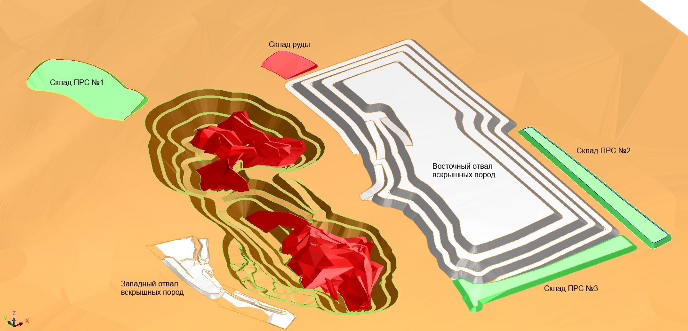
3D модель карьера в программе Micromine

Slide 39
Расчет граничного коэффициента вскрыши, пример
Показатели | Минимальное бортовое содержание
 | 0,5 г/т | 0,55 г/т | 0,6 г/т
Себестоимость 1 м³ вскрыши, руб. | 79,10 | 79,40 | 80,10
Затраты на 1 т руды, руб. | 955,7 | 1 082,2 | 1 188,9
Ценность 1 т руды, руб. | 1 924,1 | 2 087,6 | 2 170,8
Граничный коэффициент вскрыши, м³/т | 12,24 | 12,66 | 12,26

Slide 40
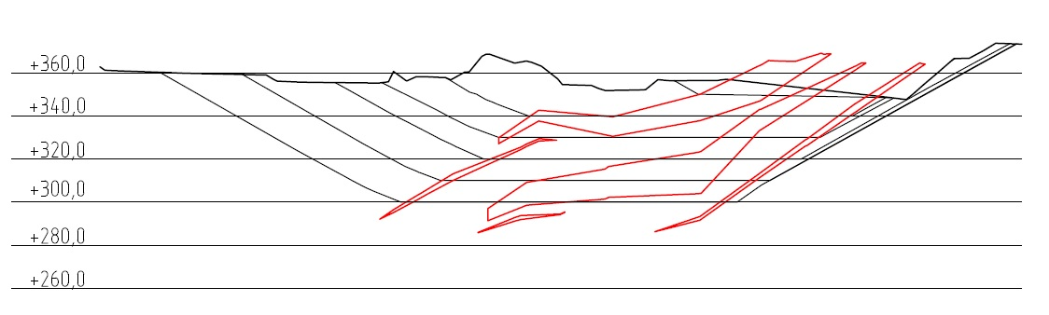
Разрез карьера, пример

Slide 41
Выбор глубины карьера по предельному коэффициенту вскрыши, пример
Отметка дна карьера, м | В контуре карьера | В прирезаемом контуре |  |  |  | Контурный коэффициент вскрыши, м3/т
 | Объем горной массы, м3 | Объем горной массы, м3 | Объем руды |  | Объем вскрыши, м3
 |  |  | тонн | м3
Борт 0,5 г/т
+370
+360
+350 | 2635227 | 2108069 | 161114 | 88524 | 2019545 | 12,0
+340 | 5884731 | 3249504 | 732497 | 402471 | 2847033 | 3,9
+330 | 8053516 | 2168785 | 501415 | 275503 | 1893282 | 3,8
+320 | 11717126 | 3663610 | 491021 | 269792 | 3393818 | 6,9
+310 | 15405719 | 3688593 | 393391 | 216149 | 3472444 | 8,8
+300 | 19395766 | 3990047 | 342926 | 188421 | 3801626 | 11,1
+290 | 24470754 | 5074988 | 216480 | 118945 | 4956043 | 22,9
+280 | 26420663 | 1949909 | 72607 | 39894 | 1910015 | 26,3
Предельный коэффициент вскрыши 12,24

Slide 42

Зависимость угла откоса борта от глубины и крепости пород (Баранников, 2002)
Порода | f | Устойчивый угол откоса борта в зависимости от глубины, м/град.
 |  | до 90 м | 90-180 | 180-240 | 240-300 | 300-500
Очень крепкая | 20-15 | 68-60 | 65-57 | 60-63 | 58-52 | 51-45
Крепкая | 14-8 | 60-50 | 57-48 | 53-45 | 52-43 | 45-37
Среднекрепкая | 7-3 | 50-43 | 48-41 | 45-39 | 43-37 | 37-30
Мягкая | 2-1 | 43-20 | 41-28 | 39-26 | 27-48 | -
Рыхлая | до 1 | 30-21 | 28-20 | 20-18 | - | -
Ширина дна карьера д.б. не менее 25 м.
${ α}_{уст.}=\frac{arc tg (0,1σ_{сж.}^{пр.})}{μ}=\frac{arc tg f}{μ}$ ,
где $μ$ – коэффициент запаса устойчивости пород и равен 1,1-1,5.

Slide 43
Рекомендуемые углы откосов бортов по ВНТП
Группа пород | Характеристика пород, слагающих борт | Падение поверхностей ослабления | Углы наклона бортов карьеров, град
I. Борта сложены крепкими скальными породами | Крепкие слаботрещиноватые породы | Отсутствие или от карьера | 55
> 80 МПа | Крепкие интенсивно трещиноватые породы | Отсутствие или от карьера | 40-50
II. Борта сложены породами средней прочности | Выветрелые породы | Отсутствие или от карьера | 40-45
8 МПа < < 80 МПа |  | В сторону карьера | 30-35*
III. Борта или части их сложены слабыми несвязными породами | Сильно выветрелые или полностью дезинтегрированные породы, глинистые породы, пески, галечники | Отсутствие или от карьера | 20-30
< 8 МПа |  | В сторону карьера или слои пластичных глин в основании | Не круче 25*
_____________________ * Углы наклона бортов обязательно уточняются расчетом в зависимости от конкретных инженерно-геологических условий.

Slide 44
Главы раздела горнотехнического обоснования кондиций
Введение
Обоснование способа отработки месторождения. Границы горных работ
Расчет потерь, разубоживания и эксплуатационных запасов
Производительность, срок существования и режим работы карьера
Календарный план разработки месторождения
Вскрытие и система разработки месторождения
Технология ведения горных работ и механизация производственных процессов
Буровзрывные работы
Выемочно-погрузочные работы
Карьерный транспорт
Отвальное хозяйство
Карьерный водоотлив
Система электроснабжения
Генеральный план и транспорт
Внешний транспорт
Заключение
Графические приложения
Планы карьера по горизонтам и бортовым содержаниям или на начало и конец разработки
Ситуационный план

Slide 45
